Slide 1




SUMMER COURSE 2025
ĐỒ ÁN CUỐI KHÓA:
THIẾT KẾ VÀ MÔ PHỎNG STRONG ARM LATCH TRÊN CÔNG NGHỆ 250 NM

Slide 2
DANH SÁCH THÀNH VIÊN
Họ và tên | MSSV
Phạm Vĩnh Khang | 22200079
Phạm Vũ Tuấn Hưng | 22200067
Lê Nhật Minh | 22200102
NHÓM 7
GVHD: Anh Nguyễn Mai Minh Kha
Anh Phạm Thế Hùng
Anh Nguyễn Vũ Minh Thành

Slide 3
NỘI DUNG TRÌNH BÀY
I
Mục tiêu đề tài và cơ sở lý thuyết
II
Mô phỏng
III
Layout & Post-Layout Simulation
IV
Kết luận

Slide 4

I. Mục tiêu đề tài và cơ sở lý thuyết
1. Mục tiêu đề tài
Mục tiêu 1
Mục tiêu 2
Mục tiêu 3
Tìm hiểu và nắm vững nguyên lý hoạt động của mạch StrongArm Latch. Mô phỏng mạch StrongArm Latch bằng tool Siemens. Thông qua môi trường này, nhóm sẽ tiến hành xây dựng sơ đồ nguyên lý, sau đó sử dụng các phân tích như trans, DC để quan sát quá trình so sánh và tạo đầu ra của mạch.
Làm rõ những ưu điểm nổi bật của mạch StrongArm Latch như tốc độ cao, tiết kiệm năng lượng nhờ không tiêu tốn dòng điện tĩnh trong trạng thái nghỉ, và tính phù hợp trong các thiết kế mạch tích hợp hiện đại. Nghiên cứu các ứng dụng thực tế của mạch trong các bộ chuyển đổi tương tự – số như Flash ADC hoặc SAR ADC, nơi StrongArm Latch đóng vai trò là bộ so sánh tốc độ cao.
Đề tài hướng tới việc đề xuất một số hướng tối ưu hóa thiết kế mạch dựa trên kết quả mô phỏng, chẳng hạn như thay đổi kích thước MOSFET, điều chỉnh Clock, hoặc cải tiến cấu trúc nhằm giảm thời gian trễ. Điều này giúp đề tài không chỉ dừng lại ở mức phân tích mà còn có tính ứng dụng và mở rộng trong thiết kế mạch tích hợp chuyên sâu.

Slide 5
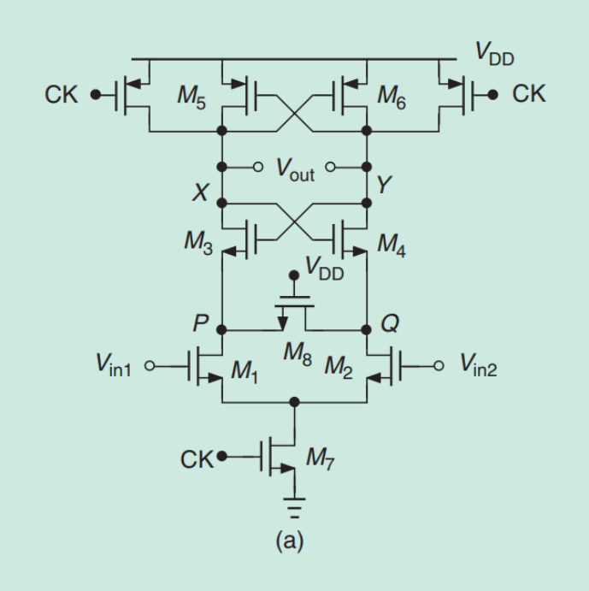
I. Mục tiêu đề tài và cơ sở lý thuyết
2. Nguyên lý hoạt động cơ bản
Hình 1.1 StrongArm Latch nguyên bản

Slide 6
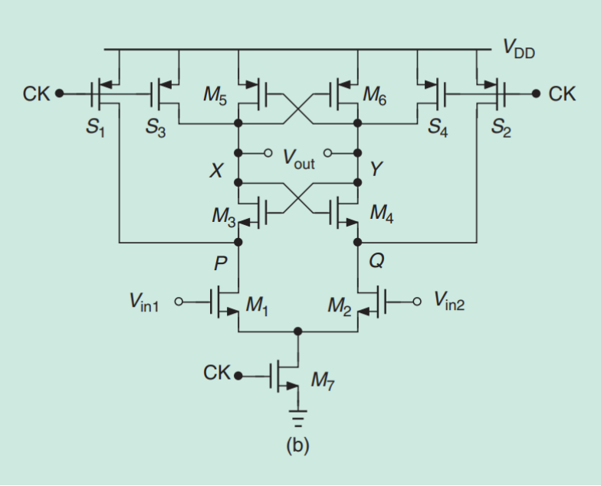
I. Mục tiêu đề tài và cơ sở lý thuyết
2. Nguyên lý hoạt động cơ bản
Trong Hình 1.2, Latch bao gồm một cặp NMOS vi sai M1-M2, hai cặp phản hồi chéo M3-M4 và M5-M6, bốn PMOS tiền nạp S1, S2, S3 và S4.
Cuối cùng Latch gồm một NMOS M7 như một “công tắc điều khiển dòng”. Mạch cung cấp đầu ra rail-to-rail tại các nút X và Y tương ứng với độ lệch giữa VIN1-VIN2
Hình 1.2 StrongArm Latch cải tiến

Slide 7
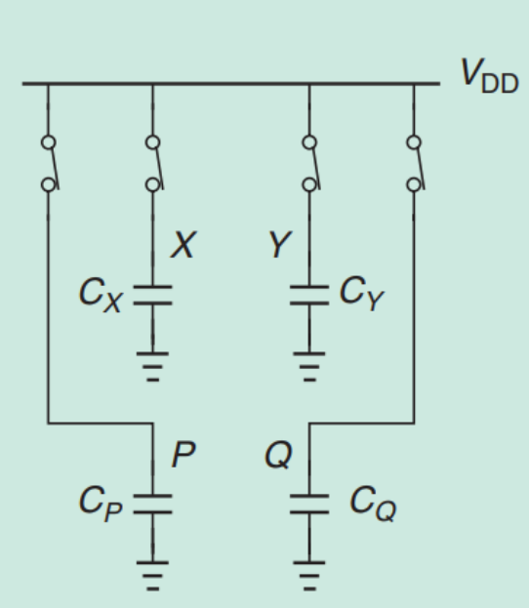
I. Mục tiêu đề tài và cơ sở lý thuyết
2. Nguyên lý hoạt động cơ bản
Trong giai đoạn đầu tiên:
Clock ở mức thấp, hai NMOS M1 và M2 tắt, các PMOS S1, S2, S3 và S4 dẫn, nên bốn nút điện áp X, Y, P và Q được kéo lên VDD. Mạch được mô tả như Hình 1.3.
Hình 1.3 Mạch được mô tả sau giai đoạn đầu tiên

Slide 8
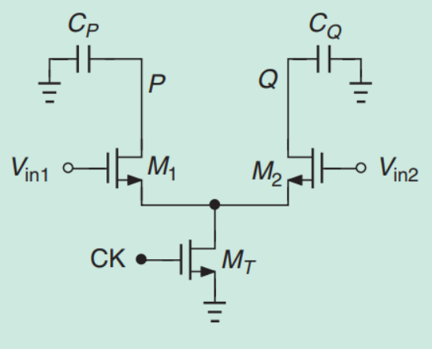
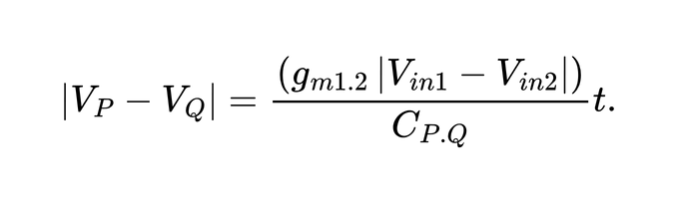
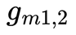
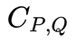
I. Mục tiêu đề tài và cơ sở lý thuyết
2. Nguyên lý hoạt động cơ bản
Ở giai đoạn thứ hai hay còn gọi là giai đoạn khuếch đại:
CLK ở mức cao, các PMOS S1, S2, S3 và S4 sẽ tắt, bật làm cho cặp NMOS M1-M2 bật, tạo ra các dòng vi sai VIN1 và VIN2. Dòng bắt đầu chảy từ P và Q xuống M1 và M2 làm sụt áp tại các điểm P và Q. Do VIN1 khác VIN2 nên dòng chảy qua M1 và M2 cũng khác nhau. Vì vậy, dòng chảy từ các nút điện áp P và Q (hay dòng chảy từ CP và CQ được mô tả trong Hình 1.4) sẽ làm cho |VP-VQ| tăng theo thời gian. Ban đầu, mạch hoạt gần như tuyến tính nên |VP-VQ| tăng tuyến tính theo công thức:
Trong đó: là độ dẫn xuyên nhỏ của M1 hoặc M2.
là điện dung tại nút P hoặc Q.
t là thời gian bật( thời gian đã bật được bao lâu).
Hình 1.4 Mạch được mô tả ở giai đoạn thứ hai

Slide 9
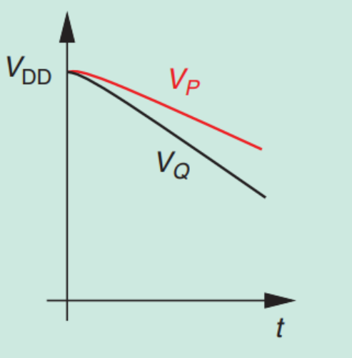
I. Mục tiêu đề tài và cơ sở lý thuyết
2. Nguyên lý hoạt động cơ bản
Hình 1.5 Đồ thị điện áp của nút P và Q giảm theo thời gian

Slide 10
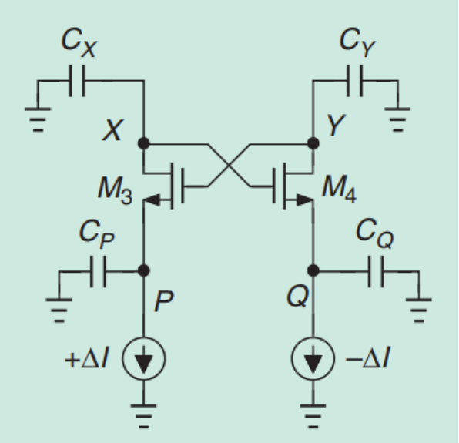
I. Mục tiêu đề tài và cơ sở lý thuyết
2. Nguyên lý hoạt động cơ bản
Trong giai đoạn thứ ba:
Khi điện áp ở các nút P và Q bắt đầu giảm, cặp NMOS hồi tiếp chéo dẫn, cho phép dòng từ nút X và Y chảy xuống.
Điện áp tại P, Q giảm do tụ xả, tạo ra sự chênh lệch điện áp giữa X và Y.
Nhờ dòng vi sai từ đầu vào, sự khác biệt nhỏ này được khuếch đại dần theo thời gian.
Pha này chính là giai đoạn tăng cường khuếch đại nhờ hồi tiếp dương, làm cho tín hiệu đầu ra ở X và Y bắt đầu tách biệt rõ hơn.
Hình 1.6 Mạch tương đường của SA Latch trong giai đoạn thứ 3

Slide 11
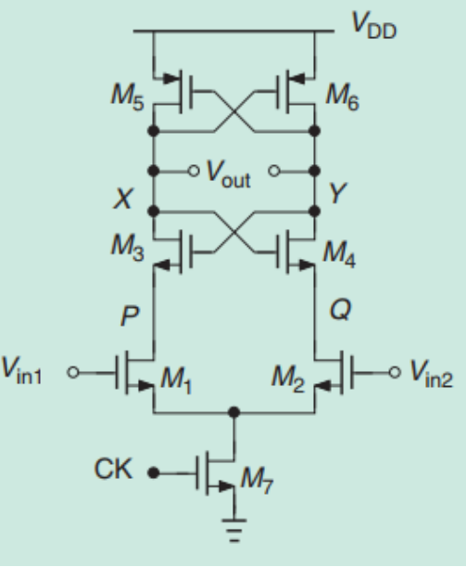
I. Mục tiêu đề tài và cơ sở lý thuyết
2. Nguyên lý hoạt động cơ bản
Trong giai đoạn cuối:
Khi clock vẫn ở mức cao, một nhánh NMOS dẫn mạnh (tuyến tính sâu) còn nhánh đối diện tắt.
Điện áp tại P, Q tiếp tục giảm đến mức khiến PMOS tiền nạp bật, kích hoạt hồi tiếp dương mạnh.
Kết quả: một đầu ra được kéo nhanh lên VDD, còn đầu ra kia bị kéo xuống GND.
Đây là giai đoạn ra quyết định cuối cùng, xảy ra rất nhanh nhờ cơ chế tái sinh.
Đầu ra cuối cùng trở thành tín hiệu số rail-to-rail rõ ràng (0 và 1).
Hình 1.7 Sơ đồ tương đương của Latch trong giai đoạn cuối

Slide 12
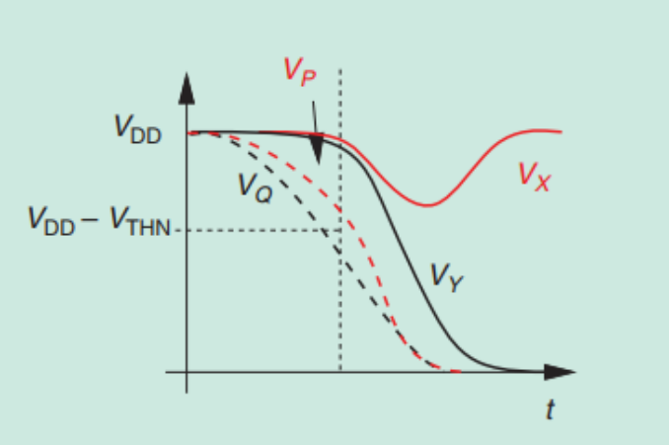
I. Mục tiêu đề tài và cơ sở lý thuyết
2. Nguyên lý hoạt động cơ bản
StrongArm Latch là một Latch động, hoạt động dựa trên xung clock, sau khi xung Clock kết thúc, nếu không lưu trữ thì điện áp đầu ra có thể bị thay đổi do nhiễu.
Do đó cần gắn thêm một RS Latch để lưu lại kết quả sau khi chuỗi xung CK của SA Latch kết thúc.
Ngoài ra, StrongArm Latch cho đầu ra là một cặp vi sai và , RS Latch có thể chuyển cặp này thành tín hiệu logic số 0 và 1 để đồng bộ với các mạch logic phía sau.
Hình 1.8 Đồ thị cho thấy điện áp đầu ra được khuếch đại trong giai đoạn cuối

Slide 13
I. Mục tiêu đề tài và cơ sở lý thuyết
3. Độ chênh lệch
Để hoạt động như một khuếch đại cảm biến thì điện áp lệch quy yếu ngõ vào phải đủ nhỏ. Việc nạp trước của các PMOS S1, S2, S3 và S4 làm cho các M3, M4, M5 và M6 tắt nên không làm ảnh hưởng đến độ lệch. Do đó, chỉnh M1 và M2 là nguyên nhân chính gây ra độ lệch.

Slide 14
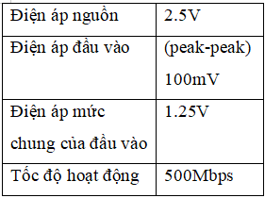
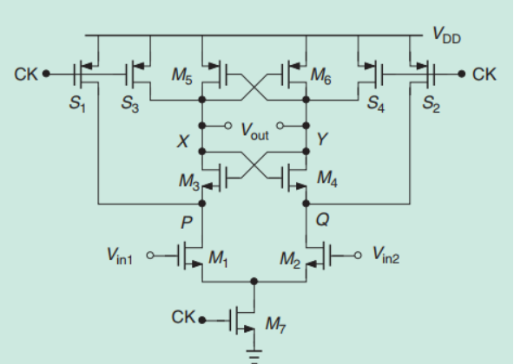
II. Mô phỏng
Đặc điểm kỹ thuật và kiến trúc
Đặc điểm kỹ thuật
Kiến trúc

Slide 15
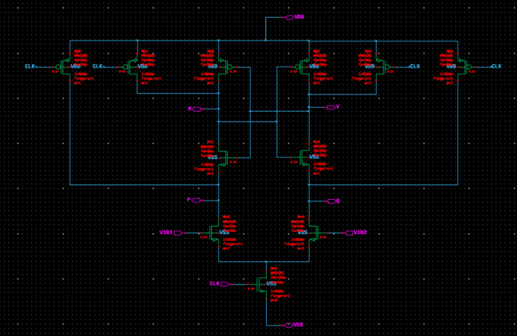
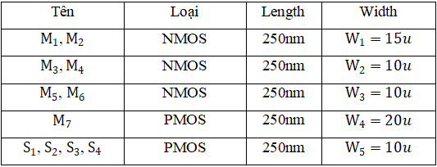
II. Mô phỏng
2. Strong Arm Latch
Schematic mạch StrongArm Latch
Bảng kích thước các MOS

Slide 16
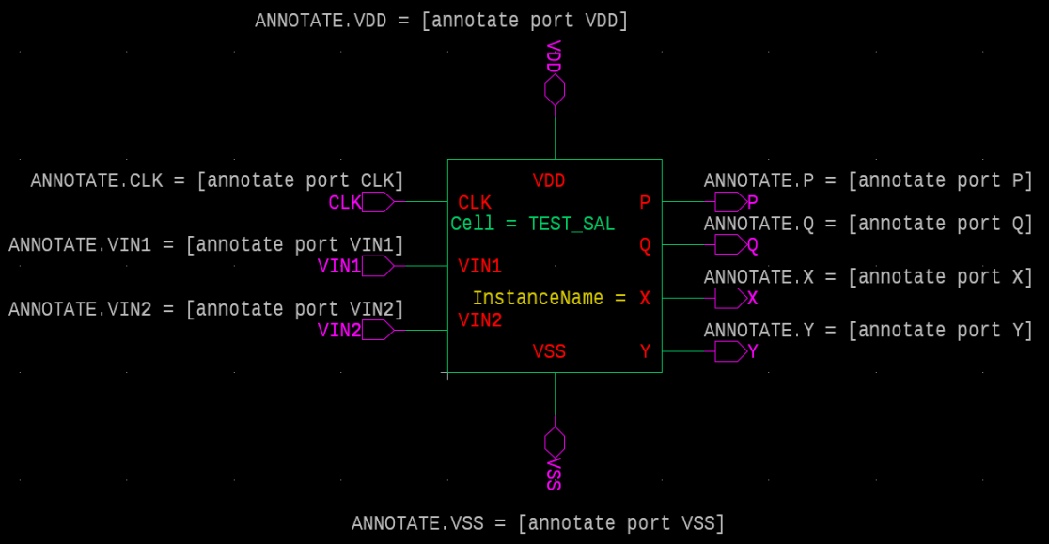
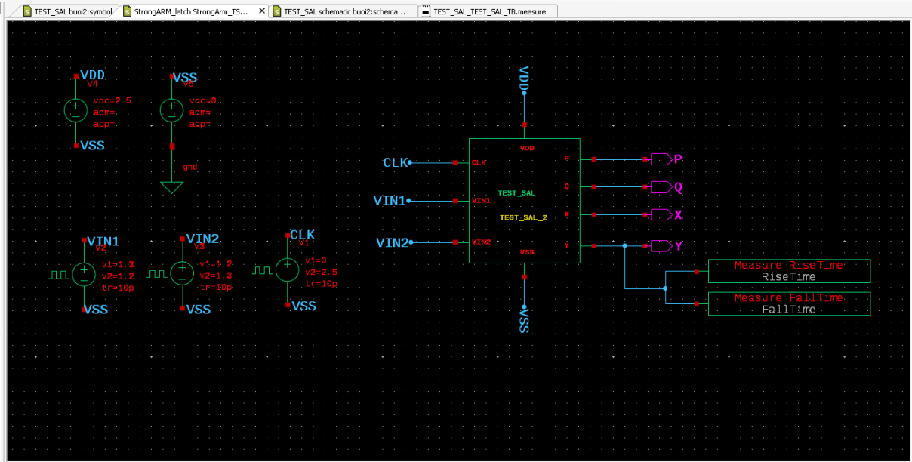
II. Mô phỏng
2. StrongArm Latch
Mạch sau khi symbol và mạch chạy testbench

Slide 17
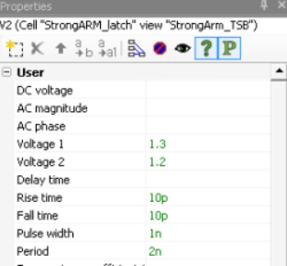
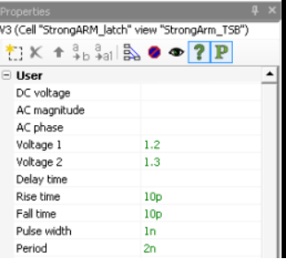
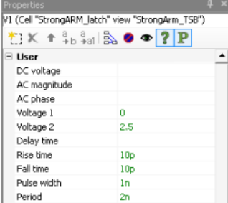
II. Mô phỏng
3. Các thông số setup nguồn
Cấu hình cho VIN1
Cấu hình cho VIN2
Cấu hình clock

Slide 18
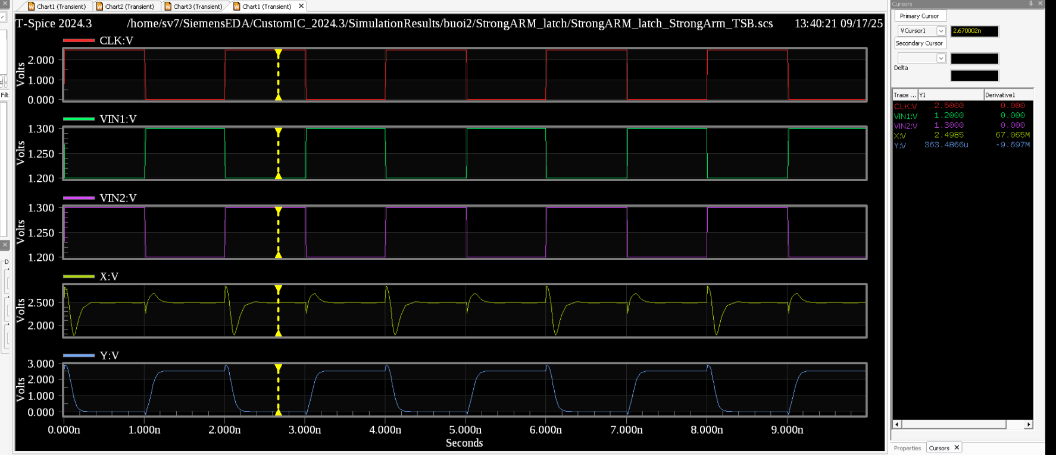
II. Mô phỏng
4. Kết quả chạy transient
Giải thích kết quả dạng sóng:
- Tín hiệu X và Y là đầu ra vi sai của mạch StrongArm Latch, hoạt động dựa trên xung clock CK và hai đầu vào VIN1, VIN2. Khi CK chuyển từ thấp lên cao, mạch so sánh VIN1 và VIN2:
Nếu VIN1 > VIN2, X xuống thấp, Y lên cao.
Nếu VIN1 < VIN2, X lên cao, Y xuống thấp.
- Sự chuyển đổi diễn ra nhanh, thể hiện độ nhạy và tốc độ cao của mạch. Các điểm "glitch" trên dạng sóng X/Y là do hiện tượng “clock feedthrough” gây ra.

Slide 19
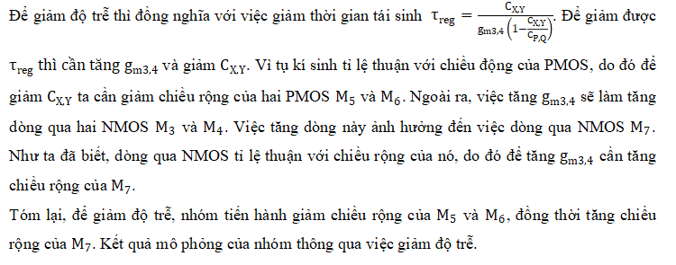
II. Mô phỏng
5. Cải tiến SA Latch bằng cách giảm độ trễ

Slide 20
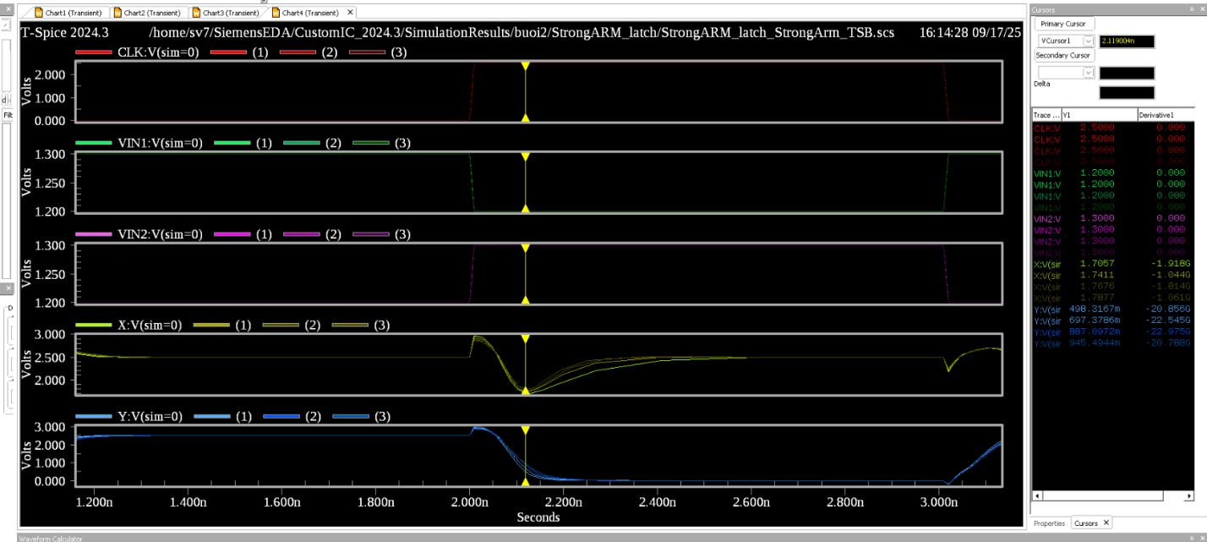
II. Mô phỏng
5. Cải tiến SA Latch bằng cách giảm độ trễ
- Ở đường màu xanh dương đậm và đường màu xanh lá chuối, ta thấy rõ ràng khi Width của M7 được tăng lên thì độ dốc tăng lên rất rõ, chứng tỏ độ trễ giảm đi. Khi ta giảm chiều rộng của M5 và M6 thì đường có chiều rộng bé hơn sẽ có độ dốc lớn hơn. Chứng tỏ việc tăng chiều rộng của NMOS , đồng thời giảm kích thước chiều rộng của và sẽ làm độ trễ của StrongArm Latch giảm đi rõ rệt. Tuy nhiên, ta phải đánh đổi lại là hiện tượng “clock feedthought” sẽ tăng rõ rệt.
- Sau khi mô phỏng được dạng sóng, nhóm thực hiện đo các dạng sóng khi thay đổi Width trên cùng một hình để so sánh.

Slide 21
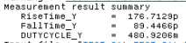
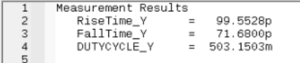
II. Mô phỏng
6. So sánh SA Latch trước và sau khi cải tiến.
Nhóm tiến hành thực hiện khảo sát đo các thông số rise/fall time và duty cycle ở ngõ ra Y để so sánh.
Kết quả đo được trước khi cải tiến
Kết quả đo được sau khi cải tiến
* Nhận xét:
- Độ trễ giảm đáng kể, với rise time giảm khoảng 44% và fall time giảm khoảng 20%. Điều này chứng minh rằng việc giảm chiều rộng PMOS M5, M6 và tăng chiều rộng NMOS tail M7 đã hiệu quả trong việc giảm thời gian tái sinh và tăng độ dẫn gm, phù hợp với lý thuyết đưa ra.
- Duty cycle tăng nhẹ có thể do ảnh hưởng từ clock feedthrough sau khi điều chỉnh kích thước transistor.

Slide 22
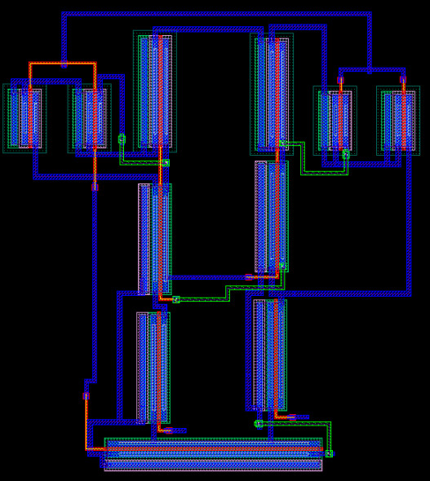
III. Layout & Post-Layout Simulation
1. Design layout
Layout mạch StrongArm Latch

Slide 23
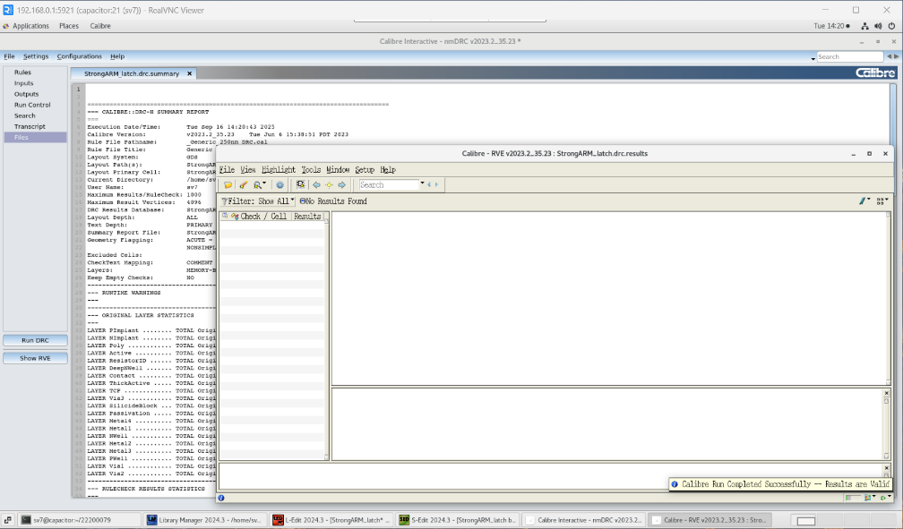
III. Layout & Post-Layout Simulation
2. Kiểm tra DRC.
Kết quả mạch đã pass qua DRC

Slide 24
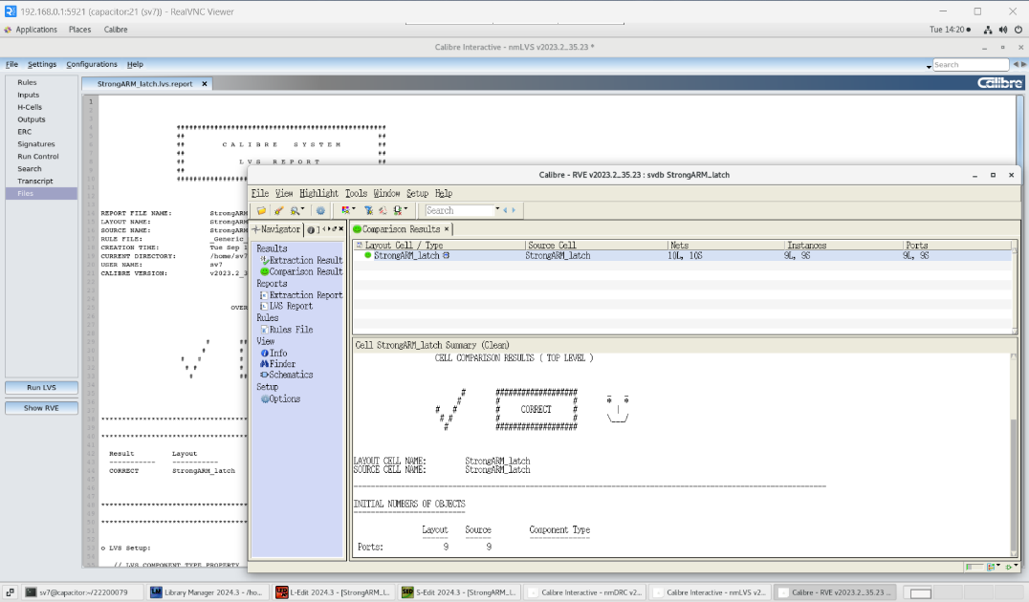
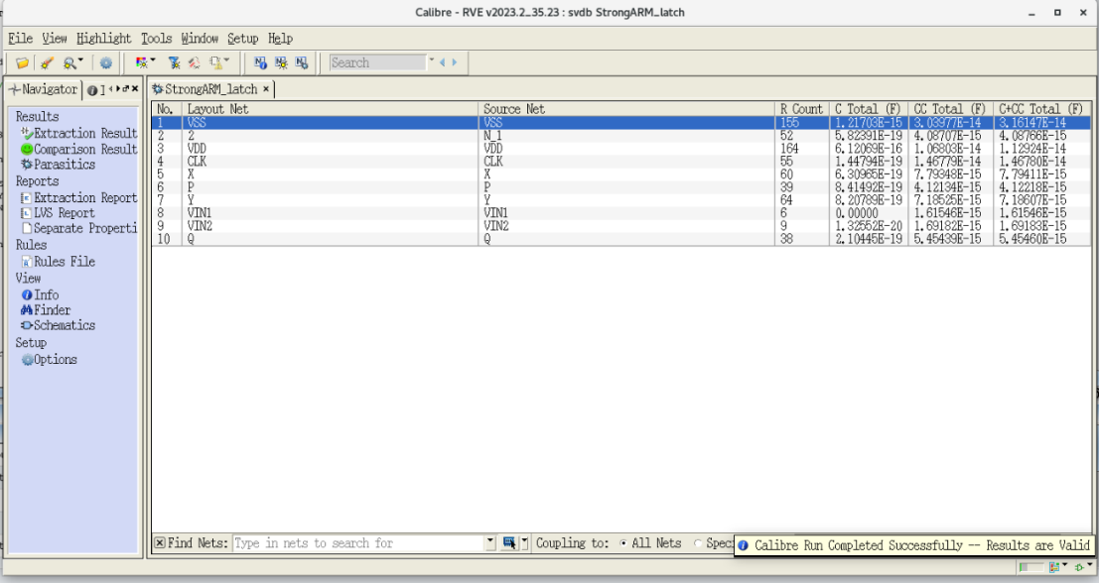
III. Layout & Post-Layout Simulation
2. Kiểm tra LVS
Kết quả kiểm tra LVS tương thích với schematic

Slide 25
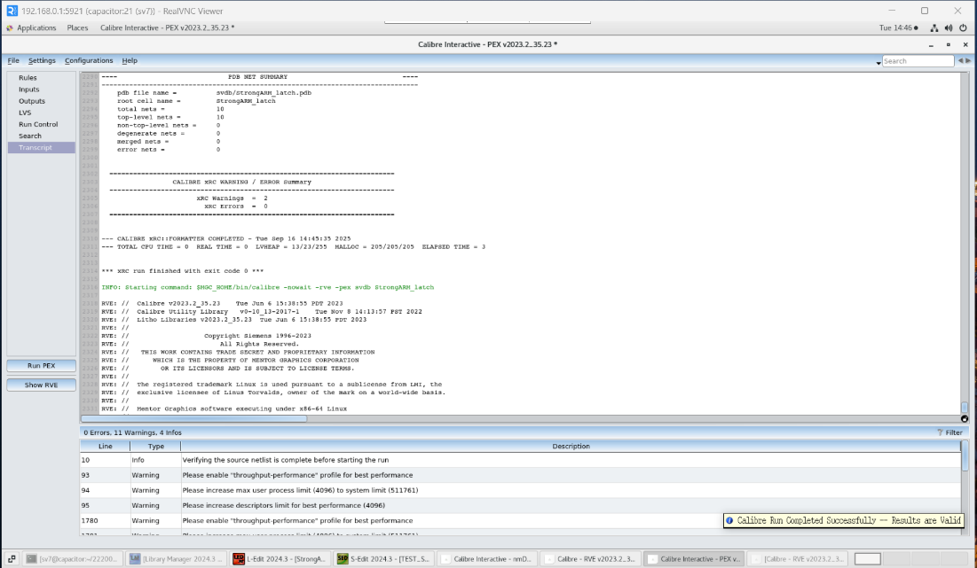
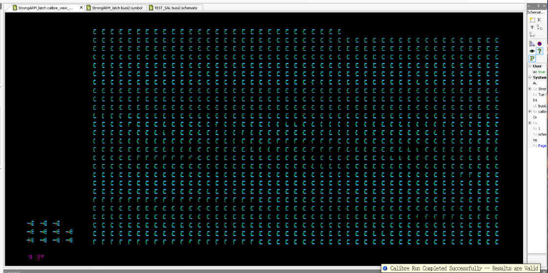
III. Layout & Post-Layout Simulation
3. Kiểm tra PEX
Kết quả kiểm tra PEX và trích xuất ký sinh

Slide 26
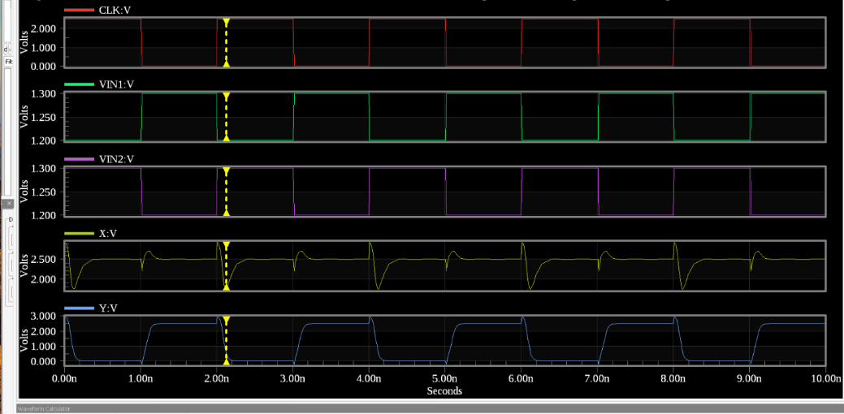
III. Layout & Post-Layout Simulation
4. Kiểm tra sau layout
Kết quả chạy transient của mạch sau layout
Mạch testbench kiểm tra function
* Nhận xét:
Sau khi chạy mô phỏng của mạch sau layout nhóm thấy mạnh hoạt động ổn định và nhóm đã hạn chế được hiện tượng “mismatch” nhờ vào sự layout đối xứng

Slide 27
IV. Kết luận
Thông qua quá trình mô phỏng mạch StrongArm latch trên nền tảng sử dụng Siemens Tanner EDA Tool, nhóm đã hiểu rõ hơn về nguyên lý hoạt động của mạch, đặc biệt là cơ chế khuếch đại hồi tiếp dương và quá trình ra quyết định của latch. Đồng thời nhóm cũng hiểu rõ hơn về quy trình khi làm việc với tool thông qua việc thực hiện đồ án. Việc quan sát mô phỏng dòng điện, điện áp và trạng thái của các node trong mạch giúp nhóm củng cố kiến thức về hoạt động của các mạch so sánh nhanh trong thực tế, cũng như vai trò của StrongArm latch trong hệ thống ADC.
Từ nền tảng hiểu biết này, nhóm có thể tiếp tục nghiên cứu và phát triển các mạch phức tạp hơn từ những kiến thức đã có từ mô phỏng.
Nhóm xin chân thành cảm ơn các anh phụ trách đặc biệt là anh Hùng và anh Kha đã tận tình hướng dẫn và hỗ trợ trong suốt khóa học cũng như trong quá trình thực hiện đồ án. Những chia sẻ quý báu từ các anh đã giúp nhóm tiếp cận vấn đề một cách rõ ràng, đúng hướng và hiệu quả hơn.

Slide 28







THANK YOU
FOR YOUR LISTENING!

